Slide 1
Расчет сопротивления проводника. Удельное сопротивление физика, 8 класс
Автор:
Жарикова Светлана Семеновна
учитель физики
МКОУ «Табулгинская СОШ им. П.Д.Слюсарева» Чистоозерного района Новосибирской области

Slide 2
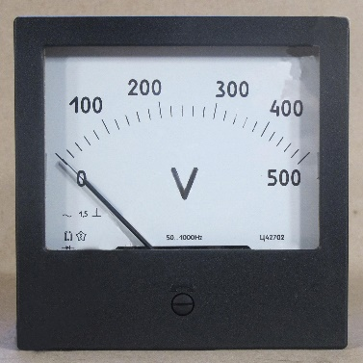
Задание
Решите задачу:
Каким сопротивлением обладает вольтметр,
рассчитанный на 150В, если сила тока в нем
не должно превышать 0,01А?
Решение: R=U/I R=150В/0,01А=15000.Ом=15кОм

Slide 3
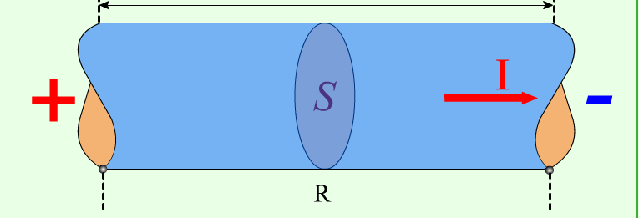
Учебная задача
От чего зависит сопротивление проводника?
Достаточно ли у вас знаний, чтобы осуществить расчет сопротивление проводника?
Учебная задача:
-исследовать вопрос расчета сопротивления проводника

Slide 4
Тема урока: «Расчет сопротивления проводника. Удельное сопротивление»
Прочитайте тему урока.
Как бы вы сформулировали задачи урока исходя из темы урока?
Что бы вы изменили в предложенных мной задачах урока?
Чему вы хотели бы научиться?

Slide 5
Вопросы
Что я ожидаю от сегодняшнего урока?
При каких условиях урок будет для меня полезным?
Почему на уроке необходимо внимательно слушать учителя?
Почему я буду прикладывать усилия для достижений целей урока?

Slide 6
Повторение
Механизм образования
электрического сопротивления

Slide 7
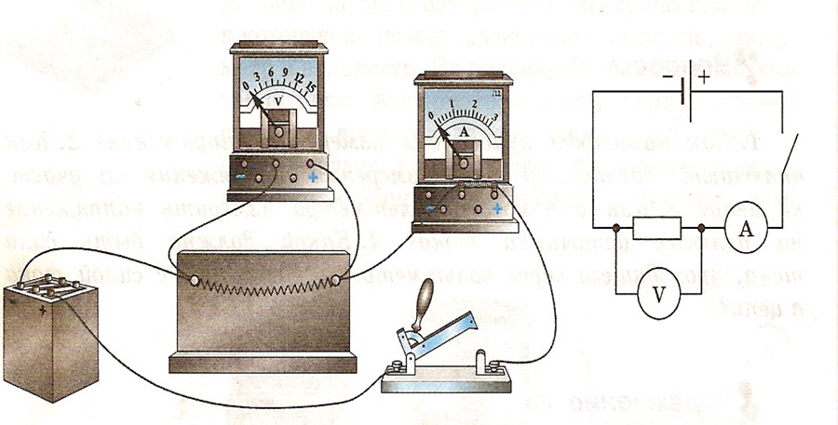
Повторение
Опыты Ома

Slide 8
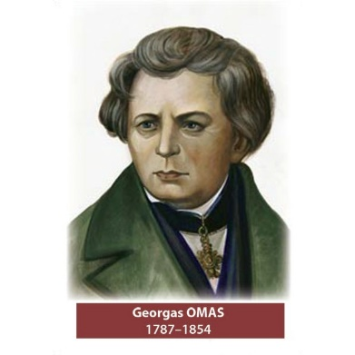
Зависимость сопротивления проводника от его размеров и вещества
Анимация со звуком "Сопротивление проводника«
Изучил впервые на опытах Г.Ом
Сопротивление прямо пропорционально длине проводника, обратно пропорционально площади его поперечного сечения и зависит от вещества проводника.

Slide 9
Выводы из опытов
Сопротивление проводника зависит от:
длины проводника
площади поперечного сечения
рода вещества
R~ l
R~ 1/S

Slide 10
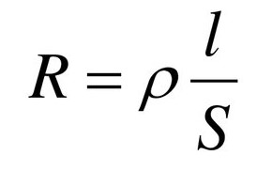
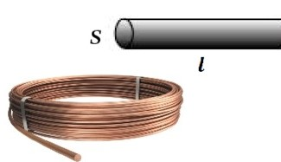
Запомни!

Slide 11
Удельное сопротивление проводника
Работа с учебником: самостоятельно заполнить таблицу
Формула
Физический смысл
Единица измерения в СИ
Единица измерения, используемая на практике

Slide 12
Исследование удельного сопротивления веществ
Вопросы исследования(таблица №8 учебника):
Какой металл является лучшим проводником электричества?
Серебро
Какое вещество используют в приборах, где необходимо большое сопротивление?
Нихром(сплав)
Какие вещества имеют наибольшее дельное сопротивление?
Фарфор и эбонит

Slide 13
Изучить формулы и заполнить таблицу
Формулы | Могу объяснить формулы (+/-) | Затрудняюсь объяснить (+/-)
l=R$∙$S/ᵨ
S=l$∙$ /R
=R$∙$S/l

Slide 14
Беседа
Как зависит сопротивление проводника от его длины и площади поперечного сечения?
Что называют удельным сопротивлением проводника?
По какой формуле можно рассчитать сопротивление проводника?
В каких единицах измеряется удельное сопротивление проводника?
Из каких веществ изготовляют проводники, применяемые на практике?

Slide 15
Проверка знаний
Тест «Расчёт сопротивления проводников»
(индивидуальная работа за компьютером с выдачей оценки и правильного ответа)
https://www.kursoteka.ru/course/1906/lesson/5944/unit/16043/2

Slide 16
Самооценка, рефлексия
Что мне помогло справиться с поставленными задачами урока?
Какие вопросы по теме урока меня волнуют?
Каковы мои достижения на сегодняшнем уроке?
Что нового я узнал на уроке?

Slide 17
Источники
1.А.В. Перышкин «Учебник для общеобразовательных учреждений 8 класс», Изд-во «Дрофа», - М.: 2014
2. Программы основного общего образования по физике. 7-9 классы» (В. А. Орлов, О. Ф. Кабардин и др., М., «Просвещение», 2013 г.).
3.Единая коллекция цифровых образовательных ресурсов
http://files.school-collection.edu.ru/dlrstore/fad6cb42-ae6e-4d38-afe5-8d11629b1189/8_149.swf
4.Изображения взяты на сайте http://yandex.ru

